Slide 1
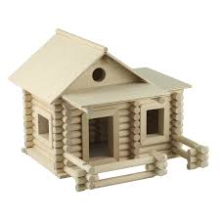
তথ্য ও যোগাযো প্রযুক্তি ক্লাসে স্বাগতম

Slide 2
পরিচিতি
শিক্ষক পরিচিতি
পাঠ পরিচিতি
Md.Saiful Islam
Arabgc lecturer
Enayetpur Fazil Madrasah
Fulbaria, Mymensing
শ্রেণিঃ একাদশ
বিষয়ঃ তথ্য ও যোগাযোগ প্রযুক্তি
অধ্যায়ঃ প্রথম
পাঠঃ বিশ্বগ্রামের উপাদান 1
তারিখঃ

Slide 4
বিশ্বগ্রামের ধারণা সংশ্লিষ্ট প্রধান উপাদান গুলোর
নাম ও বৈশিষ্ট্য

Slide 5
বিশ্বগ্রামের ধারণা সংশ্লিষ্ট প্রধান উপাদান গুলোর নাম বলতে পারবে
বিশ্বগ্রামের ধারণা সংশ্লিষ্ট প্রধান উপাদান গুলো ব্যাখ্যা করতে পারবে

Slide 6
তথ্য ও যোগাযোগ প্রযুক্তির মাধ্যমে বিভিন্ন ক্ষেত্রের ব্যাপক উন্নয়ন এখন বিশ্বের সকল প্রান্তের মানুষকে পরস্পরের কাছাকাছি নিয়ে এসেছে
এগুলোর মধ্যে উল্লেখযোগ্য কিছু ক্ষেত্র হল-

Slide 7
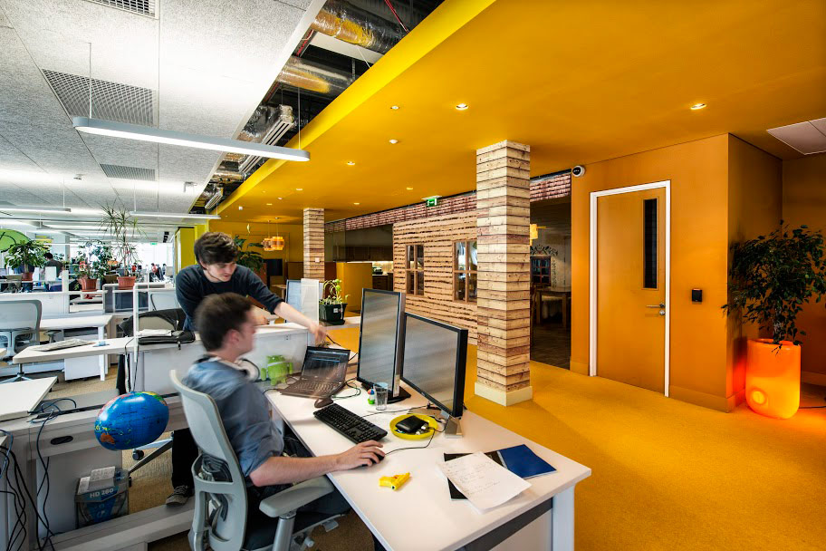

Slide 8
ধারণাগত বিশ্বগ্রাম বা বর্তমানে বিশ্বগ্রামে পরিবর্তিত হওয়া পৃথিবীতে অফিসের এই ব্যবস্থার ব্যাপক পরিবর্তন হতে চলেছে।

Slide 9
চাকরিজীবীকে বা সেবাগ্রহীতাকে
একস্থান থেকে অন্যস্থানে ছুটে চলতে হচ্ছেনা

Slide 10
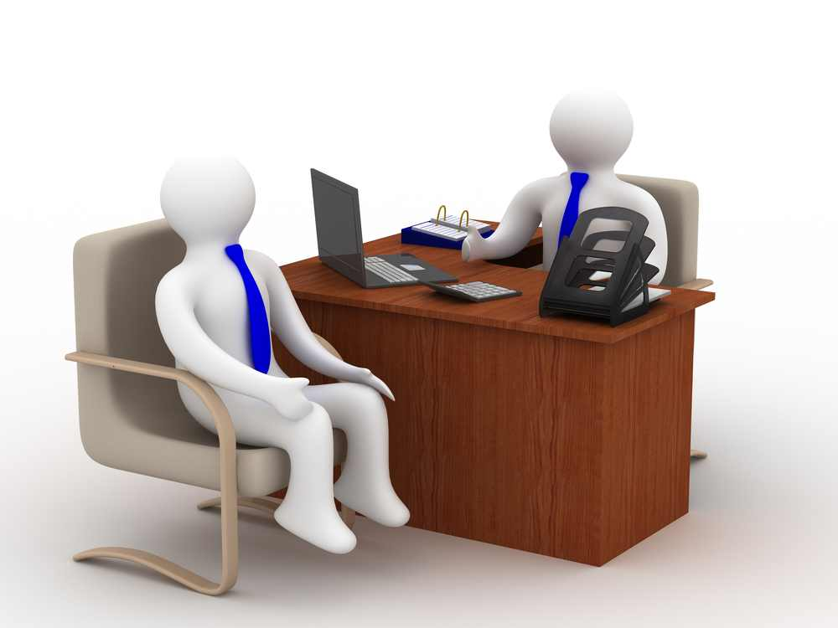
পৃথিবীর যে কোন স্থানে বসেই
অফিসের কাজকর্ম করা যায়
কিংবা
সেবা গ্রহণ করা যায়।

Slide 11
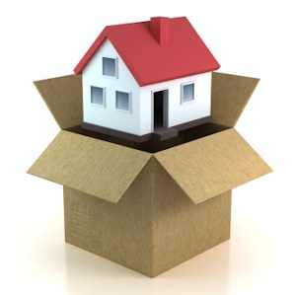
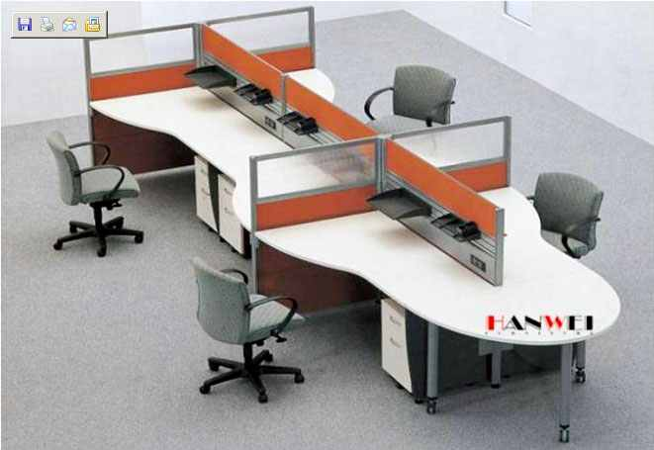
অফিসের জন্য প্রয়োজন হচ্ছেনা
স্থায়ী ঠিকানার
বা
কোন অবকাঠামোর।

Slide 12
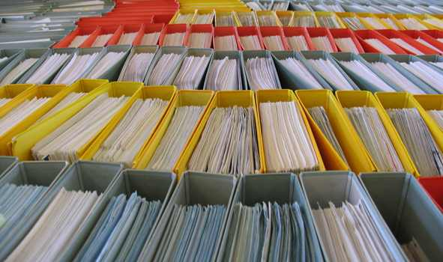
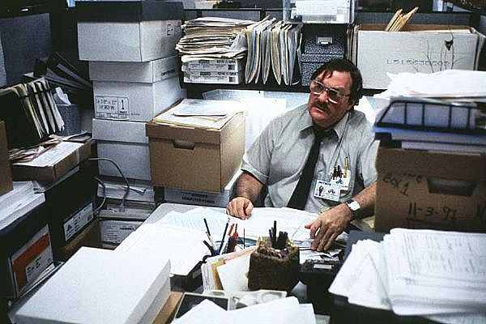
বদলে যাচ্ছে অফিসের
ফাইল-পত্র সংরক্ষণ
ও
দৈনন্দিন কাজ করার পদ্ধতি

Slide 13
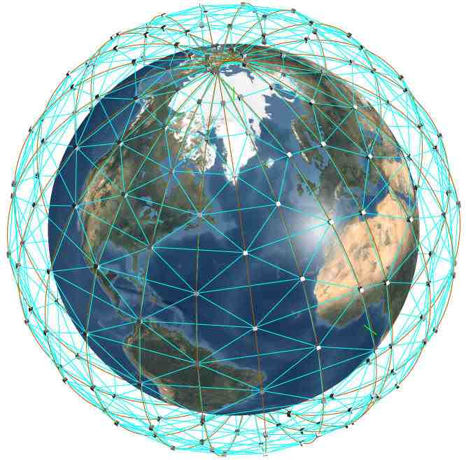
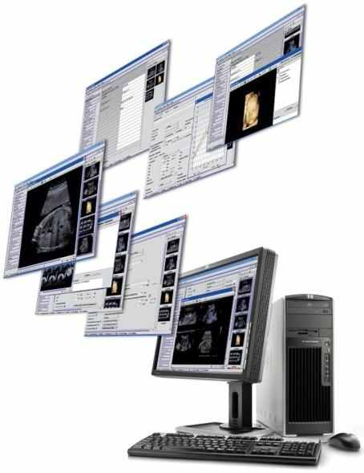
যে সকল ব্যবস্থা ধারণাগত বিশ্বগ্রামের অফিস ব্যবস্থাকে বদলে দিয়েছে
কম্পিউটার
ইন্টারনেট
ওয়েব সাইট

Slide 14
মানুষ যেখানে বাস করে সেটিই
বাসস্থান।
গতানুগতিক এই ধারণা অনেকটাই বদলে যেতে শুরু করেছে।

Slide 15
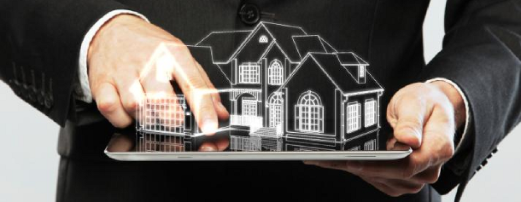
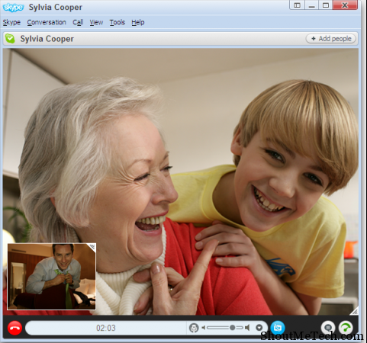
আধুনিক ইন্টারনেটের যুগে মানুষ
এক দেশে বসেই অন্য দেশে ভার্চুয়ালি বিচরণ বা বসবাস করতে পারে
ভিডিও চ্যাটিং এর মাধ্যমে উভয় প্রান্তের লোকগুলো একে আপরকে সামনা সামনি দেখছেন।

Slide 16
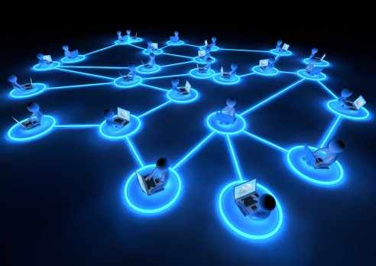
সকলেই হয়ে উঠছেন
ইন্টারনেট অধিবাসী
বা
নেটিজেন।

Slide 17
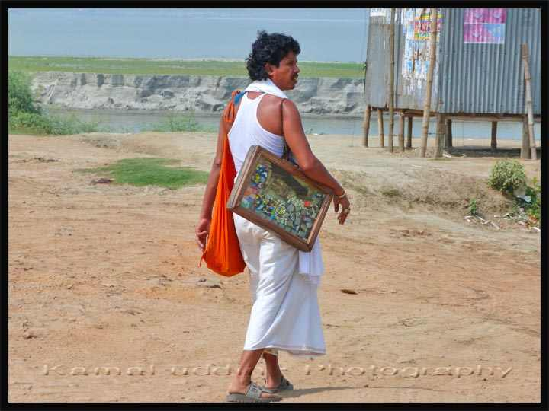

Slide 18
ধারণাগত বিশ্বগ্রাম বা আমাদের বিশ্বগ্রামে পরিবর্তিত পৃথিবীতে ব্যবসা-বাণিজ্যের এই ধারণার বা পদ্ধতির ব্যপক পরিবর্তন এনেছে।

Slide 19
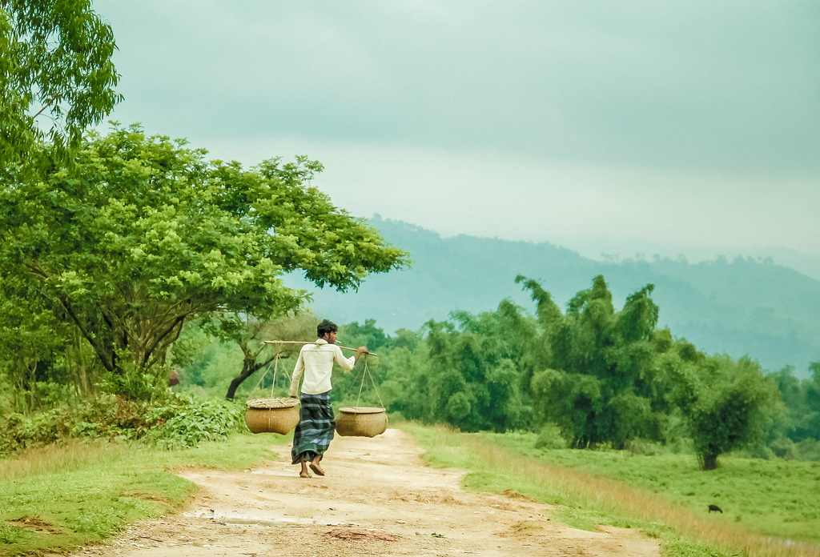
ক্রেতা-বিক্রেতাকে পণ্য ক্রয়-বিক্রয়ের জন্য যেতে হচ্ছে না-
এক গ্রাম থেকে অন্য গ্রামে
কিংবা
এক দেশ থেকে অন্য দেশে

Slide 20
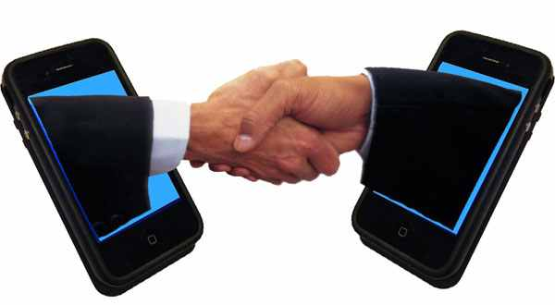
মোবাইল ফোনের মাধ্যমে
ক্রেতা-বিক্রেতা উভয়ই পণ্যের বাজার সম্পর্কে খোঁজখবর নিতে পারছে
পণ্য উৎপাদনকারী বা সেবাদানকারী
ওয়েবসাইটের মাধ্যমে সকল পণ্য বা সেবার বিবরণ ছড়িয়ে দিতে পারছেন বিশ্বাজারে

Slide 21
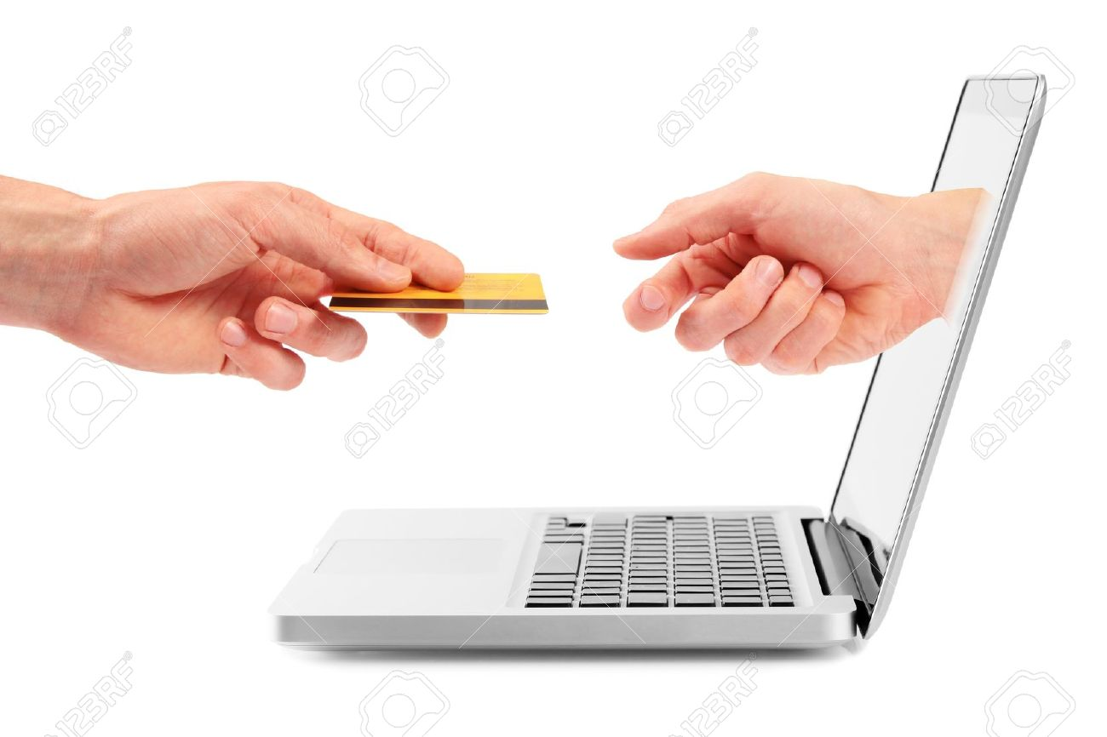
ক্রেতা বা ভোক্তা
পণ্য বা সেবা পছন্দ করে অর্ডার দিতে পারেন
মূল্য পরিশোধ করতে পারেন অনলাইনে

Slide 22
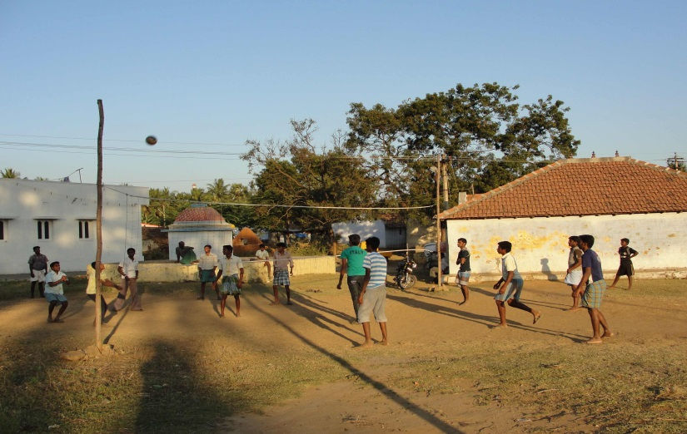
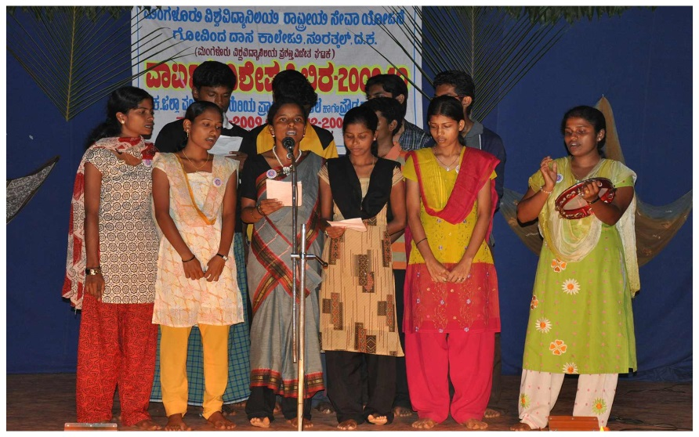
একটা সময় মানুষের বিনোদনের প্রধান অবলম্বন ছিল
স্থানীয় কিছু খেলাধুলা,
বিভিন্ন রকম গান বাজনা
এ সকল অনুষ্ঠান অঞ্চল ভেদে ভিন্ন রকম হতো

Slide 23
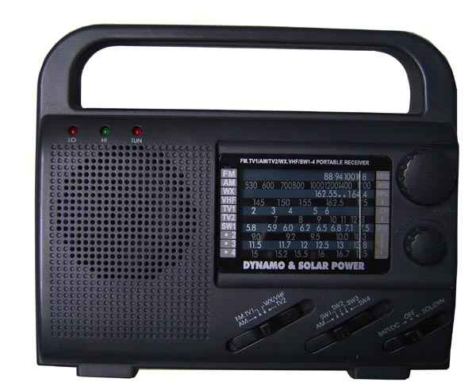
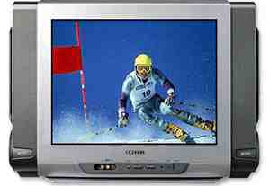
সিনেমা,
রেডিও,
টেলিভিশন
ইত্যাদি আবিষ্কারের ফলে বিনোদন মাধ্যমের ব্যাপক পরিবর্তন হয়েছে

Slide 24
সামাজিক যোগাযোগের প্রধান মাধ্যম ছিল
চিঠি
যারকারনে বিশ্ব সাহিত্যের বড় একটা অংশ দখল করে আছে
পত্রসাহিত্য

Slide 25
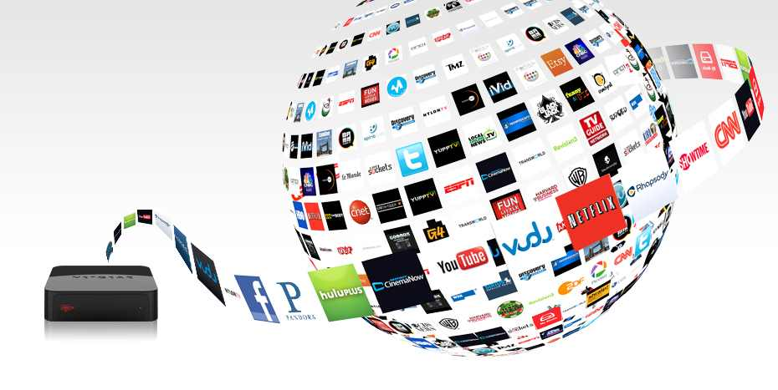
ধারণাগত বিশ্বগ্রাম বা বর্তমানে বিশ্বগ্রামে পরিবর্তিত হওয়া পৃথিবীতে বিনোদন ও সামাজিক যোগাযোগের এই ধারণা বা পদ্ধতির সাথে নতুন পদ্ধতি যুক্ত হয়েছে বা হতে চলেছে

Slide 26
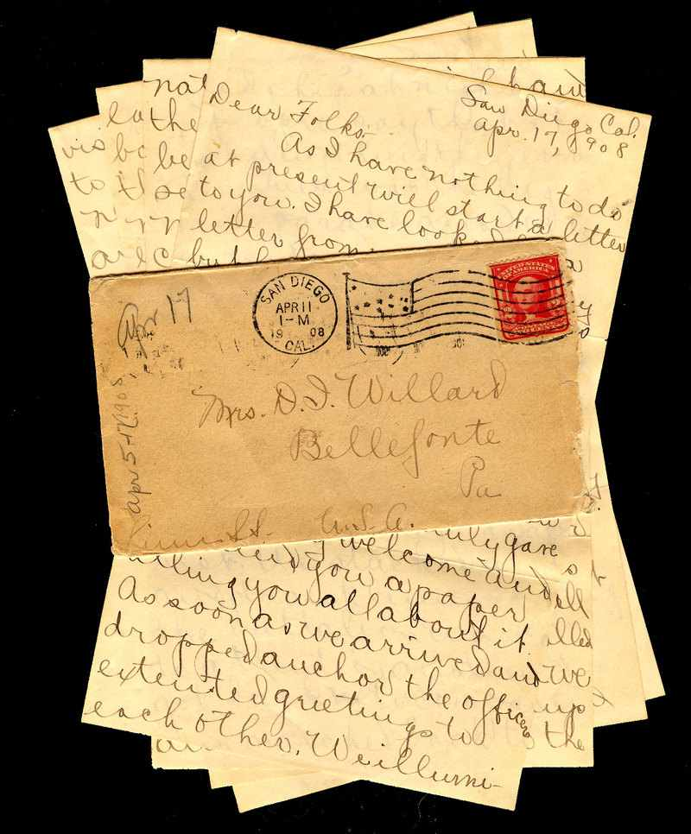
এখন আর নেই বললেই চলে
চিঠি লেখার বিষয়টি
সংখ্যা ক্রমশ কমে যাচ্ছে
সিনেমা হলের পরিমান
জনপ্রিয়তা ও ব্যবহার কমে যাচ্ছে
রেডিওর

Slide 27
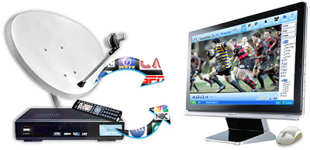
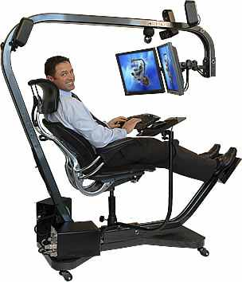
টেলিভিশন টিকে আছে
ক্যাবল টিভির কারণে।
বিশ্বগ্রামের প্রতিটি নাগরিকের বিনোদন ও সামাজিক যোগাযোগের একমাত্র মাধ্যম হবে
নিজস্ব কম্পিউটার

Slide 28
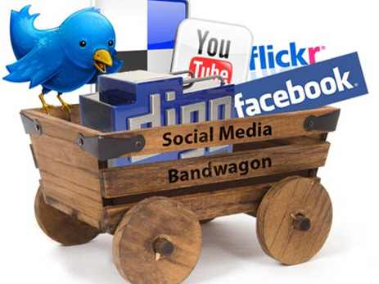
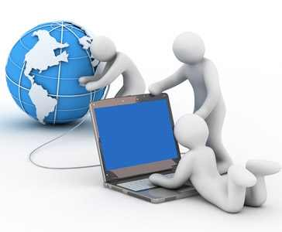
সামাজিক যোগাযোগের জন্য বিশ্বগ্রামের নাগরিকরা ব্যবহার করবে
Facebook, Twitter বা এই ধরণের ওয়েব সাইট
বিশ্বগ্রাম নাগরিকের বিনোদন ও সামাজিক যোগাযোগের সফল মাধ্যমই হবে
ইন্টারনেট যুক্ত একটি কম্পিউটার

Slide 29
মানুষের সাথে মানুষের যোগাযোগের ব্যপকতা
তথ্য ও যোগাযোগ প্রযুক্তির কল্যাণে
বর্তমানে বিশ্বের সকল রকম সাংস্কৃতির সাথে
মানুষের পরিচিত হওয়া সুযোগ ঘটেছে

Slide 30
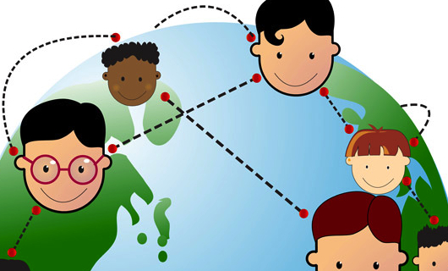
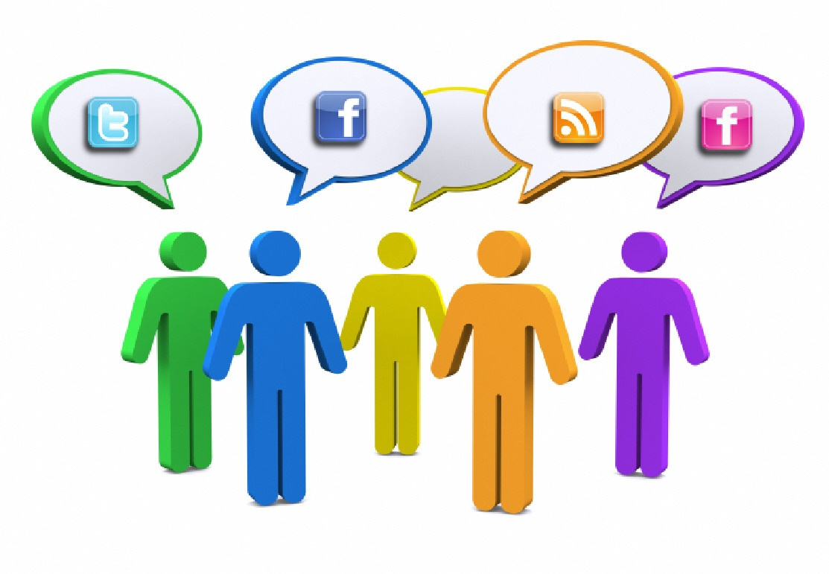
একে অপরের সাথে তথ্য বিনিময় করার সুযোগ পাচ্ছে
বিভিন্ন ধরণের সামাজিক যোগাযোগের ওয়েব সাইট এর মাধ্যমে

Slide 31
সহজেই অডিও বা ভিডিও বিনিময়ে ভিন্ন সংস্কৃতির মানুষের মাঝে সংস্কৃতি বিনিময় ঘটছে
You Tube বা এই ধরণের ওয়েবসাইটের মধ্যমে
বিশ্বগ্রামের সকল নাগরিকই হবে
সংস্কৃতির ধারক ও বাহক

Slide 32
বিশ্বগ্রামের ধারণা সংশ্লিষ্ট প্রধান উপাদান গুলোর নাম বল।

Slide 33
অফিসের জন্য বিশ্বটাই একটি গ্রামে পরিনত হয়েছে। এর স্বপক্ষে তোমাদের মতামত উপস্থাপন কর।
তথ্য প্রযুক্তির বিকাশের পর ব্যবসা বানিজ্যের কী কী পরিবর্তন দেখা দিয়েছে।
বিশ্বগ্রামের ধারনায় পৃথিবীতে বাসস্থানের আদি ধ্যান ধারণার কী কী পরিবর্তন সাধিত হয়েছে।
ধারণাগত বিশ্বগ্রামের ফলে বিনোদন ও সামাজিক যোগাযোগে কী কী পরিবর্তন সাধিত হয়েছে।

Slide 34
বিশ্বগ্রামের ধারণা সংশ্লিষ্ট প্রধান উপাদান গুলোর নাম লেখ
বিশ্বগ্রামের ধারণা সংশ্লিষ্ট প্রধান উপাদান গুলোর বৈশিষ্ট্য

Slide 35
ফেসবুকের মত একটি সামাজিক নেটওয়ার্ক ব্যবহার করে কী সুবিধা-অসুবিধা পাওয়া যায়

